Slide 1


^{Historique}
Idée des Gouverneurs de l’année 2004-2005 à l’occasion du centenaire du Rotary
^{Marquer avec éclat l’évènement}
Contribuer financièrement et de façon significative
^{La Recherche sur le Cerveau}

Slide 2

^{Historique}
Création de l’Association « ESPOIR EN TETE »
Conseil d’administration composé de
^{12 Gouverneurs}
^{4 past-Gouverneurs}
^{4 Gouverneurs en exercice}
^{4 Gouverneurs élus}
1 Président - 1 Secrétaire - 1 Trésorier
Des conseillers, des délégués nationaux,
^{2 délégués de district}

Slide 3
^{Philosophie}
^{Contribuer à}
^{La Recherche sur le Cerveau}
en évitant au maximum les frais annexes pour affirmer que :
1 euro collecté est 1 euro distribué

Slide 4

^{Philosophie}
Exemple FRC
Missions sociales 76 %
Frais de Fonctionnement 8 %
Frais de Recherche de Fonds 10 % Engagements à réaliser et Résultat 6 %
^{Tout donner !}
^{Espoir en tête : 100 %}
^{FRC : 76 %}
Ligue Européenne Alzheimer : 45 %
^{Ligue contre le Cancer : 41 %}
^{Fondation Nicolas Hulot : 68 %}
Village du Monde Enfants : 37 %
^{Restos du Cœur : 93 %}
^{Fondation Auteuil : 92 %}

Slide 5

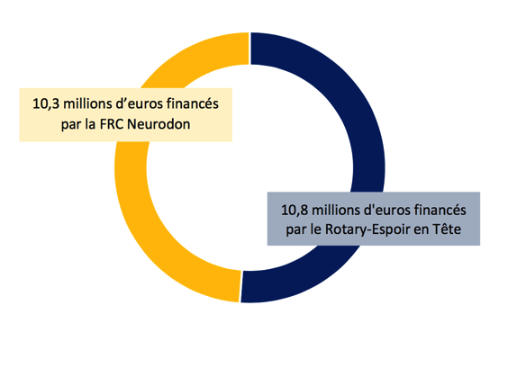

21,1 millions d’euros versés à la recherche, soit 350 projets financés

Slide 6
^{LE} CERVEAU
^{UNE} NOUVELLE PLANETE
À EXPLORER

Slide 7
LA CIBLE
L’ACTION
LE MOYEN

Slide 8


LA CIBLE
Faire parler de l’action Rotarienne
Dans son ensemble

Slide 9


L’ACTION
SERVIR ENSEMBLE POUR LE BIEN-ÊTRE DE TOUS
EN DOTANT LA RECHERCHE SUR LE CERVEAU

Slide 10
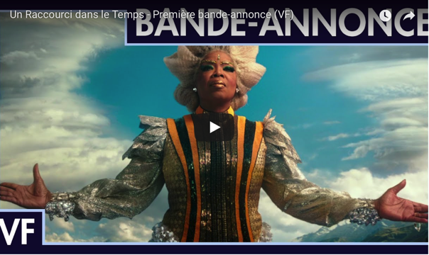
LE MOYEN
LA PROJECTION D’UN FILM EN AVANT-PREMIERE

Slide 11

RESULTAT NATIONAL
Nombre de Contremarques :
101 269
Nombre de Spectateurs :
76 000
Le Livre de la Jungle 83 000
Cendrillon 76 000
Dans l’Ombre de Mary 64 000
Raiponce 73 000
Résultat Net : 1 060 000€

Slide 12
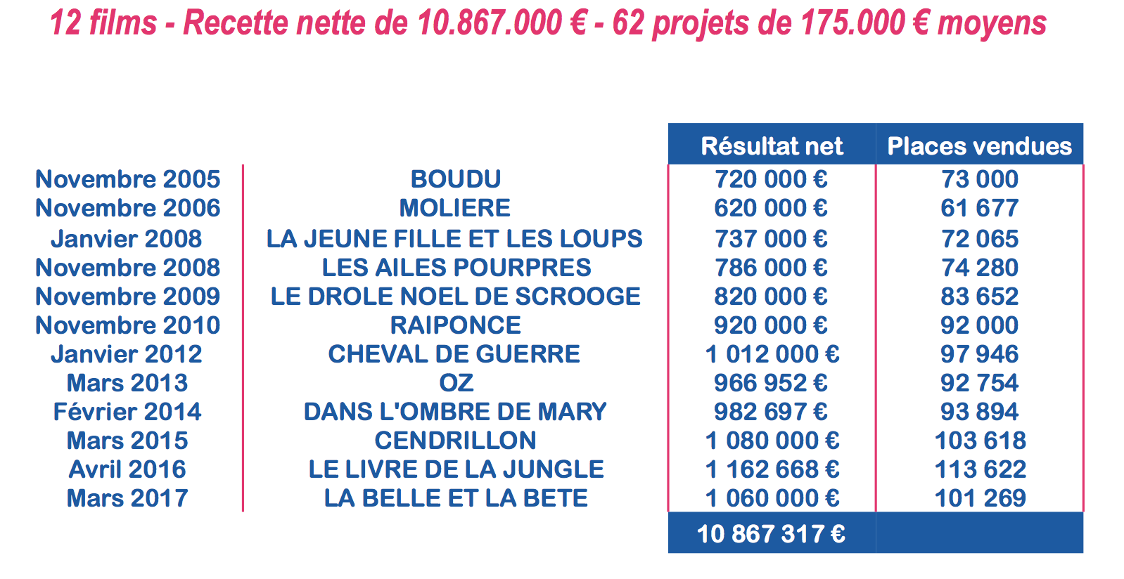

Slide 13
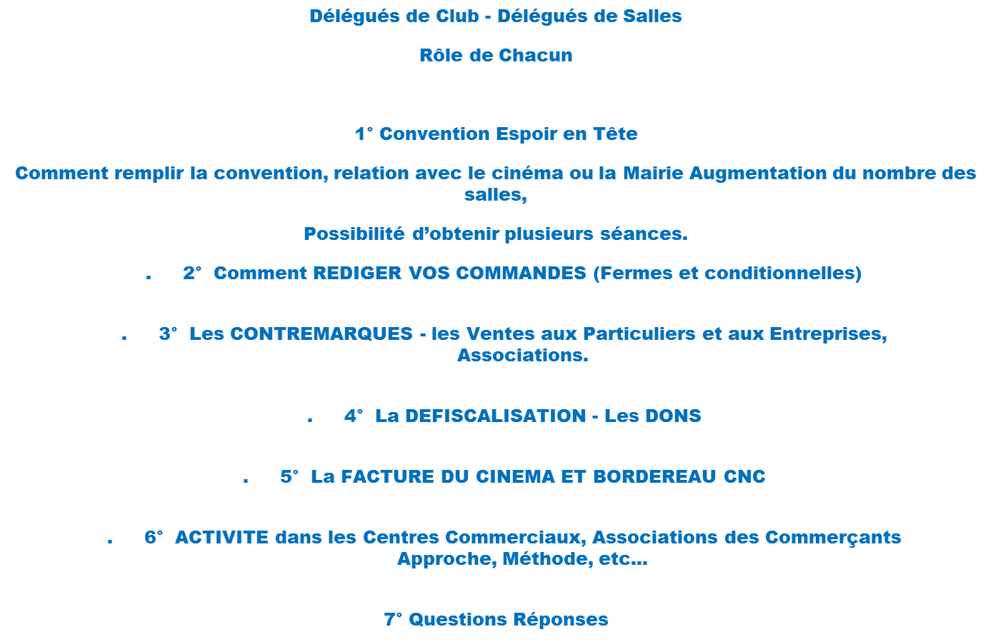

Slide 14
Les Délégués

Slide 15
Délégué de DISTRICT
Etablir les listes des:
- Responsables de Salles,
- Responsables des Ventes
- Salles de PROJECTION
Communiquer aux Rotariens
- Le nom du film et celui du distributeur
- La date de diffusion.
Rappeler aux Rotariens qu’1€ collecté est 1€ pour la Recherche

Slide 16

Le Responsable de salle
Qui est-il ?
- Celui qui va rassembler dans un même cinéma un ou
plusieurs clubs.
- Celui qui est en relation avec l’exploitant du cinéma
- Celui qui signe avec l’exploitant la convention et qui,
lors de la séance, signera le bordereau (CNC) de séance.
Il réclamera la facture à l’exploitant et vérifiera
sa conformité avec la convention et le bordereau de séance.
Il adressera cette facture signée par lui au délégué de district.

Slide 17
LE RESPONSABLE DES VENTES DE CLUB
Qui est-il ?
C’est une personne, désignée par le président, qui a pour
rôle de placer le maximum de contremarques aux entreprises.
Sans oublier la famille rotarienne, les autres clubs services
et les autres associations (Commerçants, les Mairies etc…

Slide 18
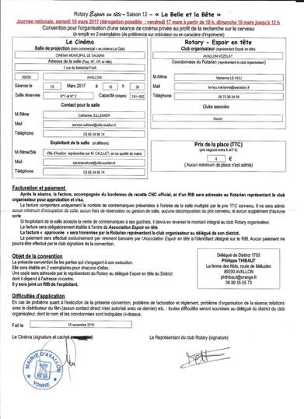
CONVENTION
2 Pages
Signatures et paraphes

Slide 19
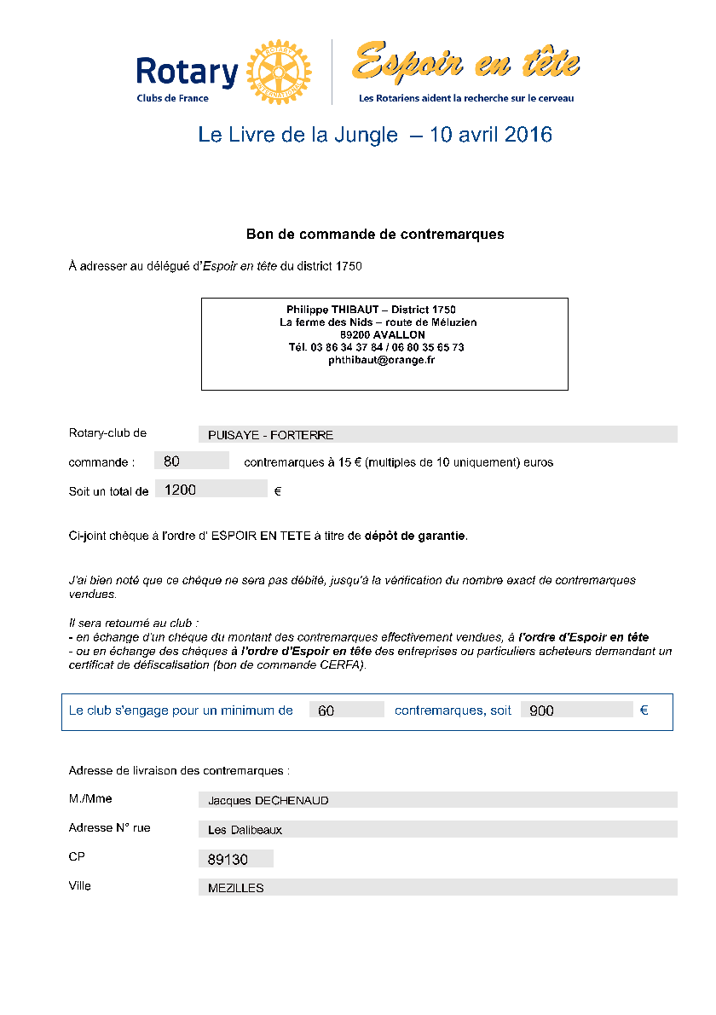
COMMANDE

Slide 20
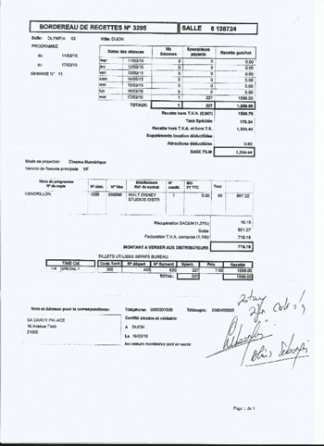
Facture et
Bordereau CNC

Slide 21
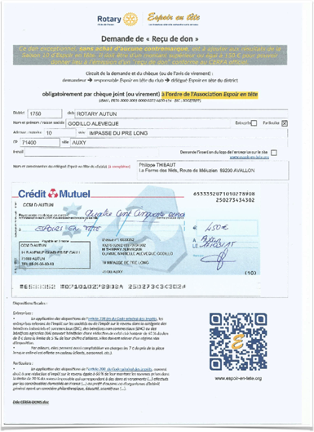
Entreprises
10 CM
NOUVEAU
Défiscalisation
Particuliers
10 CM

Slide 22

Un raccourci dans le Temps
Le film, qui est une aventure épique basée sur le classique intemporel de Madeleine L'Engle, transporte l'auditoire à travers les dimensions du temps et de l'espace, examinant la nature de la noirceur versus la lumière et ultimement le triomphe de l'amour.
Titre original : A Wrinkle in Time.
Titre français : Un raccourci dans le temps.
Réalisation : Ava DuVernay.
Scénario : Jennifer Lee, d'après le roman de même titre (en) de Madeleine L'Engle.
Photographie : Tobias A. Schliessler.
Montage : Spencer Averick.

Slide 23
Film
Un RACCOURCI DANS LE TEMPS
SORTIE NATIONALE
14 mars 2018
*
Avant-Première ROTARY
Le 9 à partir de 18h00
10 & 11 mars
2018

Slide 24

Semaine du CERVEAU
12 mars au 18 mars
2018
*
Printemps du Cinéma
19 mars au 21 mars
2018
*

Slide 25
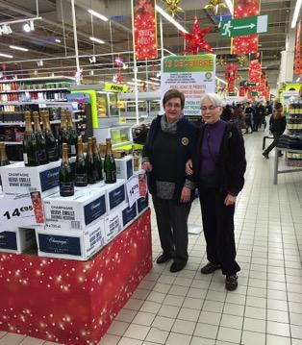
Action ‘’Espoir en Tête’’ de 2016 D1750
Exemple:
Animation dans
Une
Grande surface

Slide 26

NOUVEAUTES
SPECIAL DISTRICT 1680
BENEFICIAIRES
Bernadette Stilhart , rotarienne RC Colmar et neuro chirurgienne ,va faire partie de l’équipe du Conseil scientifique de la FRC qui sélectionne les dossiers qui seront financés
DEFISCALISATION à 5 contremarques pour les particuliers
= 9,72 le billet ; 48,60 les 5 billets !
MISE A L HONNEUR DU CLUB
Si équivalant de 10 billets par rotarien du club vendus !

